Slide 1

Yazılım Geliştirme Modelleri
Kaan Sertel

Slide 2

Yazılım Geliştirme Modelleri
Yazılım Geliştirme modelleri, projenin yürütülmesi için ihtiyaç duyulan süreç ve akışı tanımlayan, iş ve kullanıcı gereksinimlerine göre yazılımın nasıl geliştirilmesi gerektiğini tanımlayan modellerdir.
Bu modeller, hem geliştiricilerin hem de test uzmanlarının projeyi düzgün bir şekilde geliştirmelerine yardımcı olur.
Çeşitli modeller mevcuttur, her birinin avantaj ve dezavantajları vardır, projeye bağlı olarak üzerinde çalışmak için uygun bir model seçilir.
2/26

Slide 3
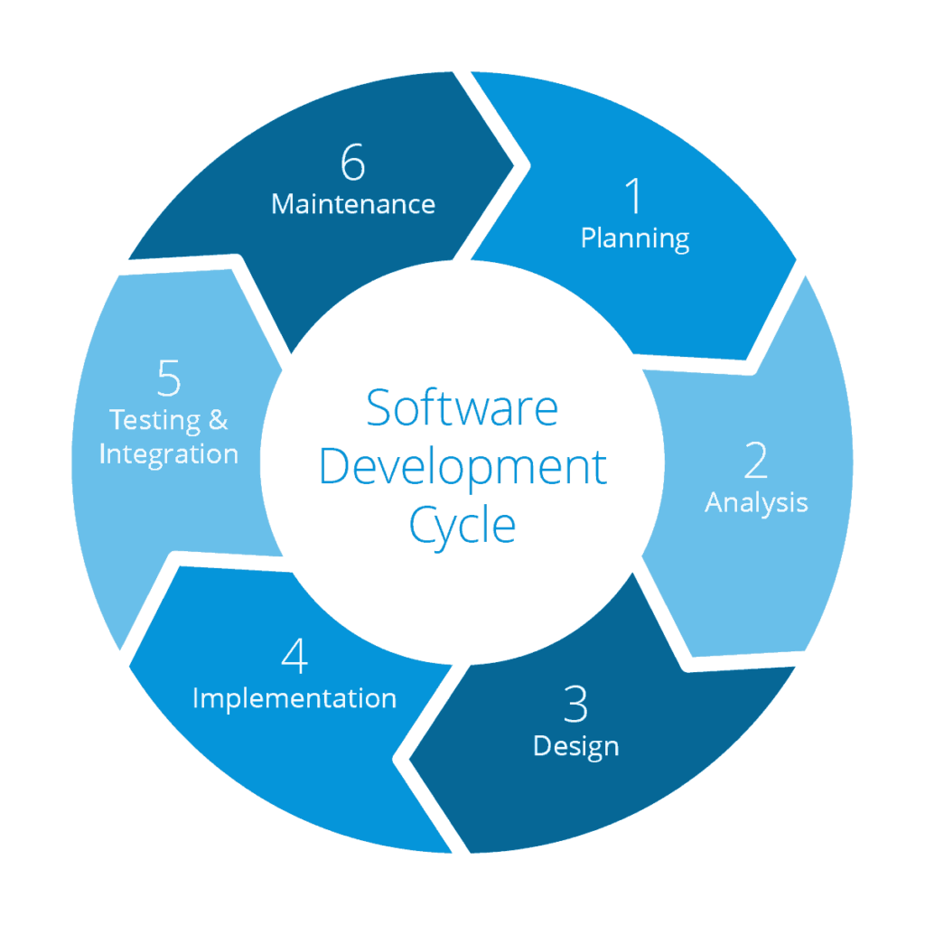
Modeller
Büyük Patlama Modeli.
Kodlama Modeli.
Şelale Modeli.
V-Modeli.
Yinelemeli Model.
Rad Modeli.
Çevik Model.
Spiral Model.
3/26

Slide 4
Şelale(Waterfall) modeli
Şelale modeli, yazılım geliştirme yaşam döngüsü sürecinin öncüsüdür.
Yazılım geliştirme sırasında kullanılan ilk modeldir.
Her fazın çıktısının döngünün bir sonraki fazı için bir girdi görevi gördüğü çeşitli fazlara bölünmüştür. Bir sonraki aşamaya geçmeden önce bir önceki aşamayı tamamlamak zorunludur, ilk aşama tamamlanmadan bir sonraki aşamaya geçemeyiz.
Şelale modelinin aşamaları, şelalenin yukarıdan aşağıya gelmesi gibi üst seviyeden alt seviyeye hareket ettiğinden şelale modeli olarak adlandırılır.
4/26

Slide 5
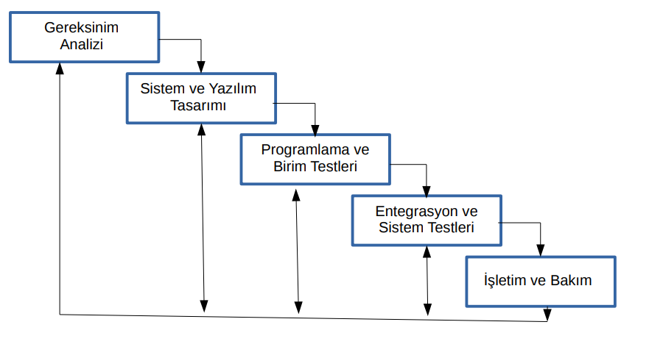
5/26

Slide 6
ŞELALE MODELİ öZELLİKLERİ
Şelalenin her basamağında yer alan aktiviteler eksiksiz olarak yerine getirilir. Bu bir sonraki basamağa geçmenin şartıdır.
Her safhanın sonunda bir doküman oluşturulur. Bu yüzden şelale modeli doküman güdümlüdür.
Yazılım süreci doğrusaldır, yani bir sonraki safhaya geçebilmek için bir önceki safhada yer alan aktivitelerin tamamlanmış olması gerekir.
Kullanıcı katılımı başlangıç safhasında mümkündür. Kullanıcı gereksinimleri bu safhada tespit edilir ve detaylandırılır.
Daha sonra gelen tasarım ve kodlama safhalarında müşteri ve kullanıcılar ile diyaloğa girilmez.
6/26

Slide 7
Modelin Getirdiği Problemler
Safhalar arası geri dönüş yetersizdir. Model değişikliğe açık değildir.
Müşteri gereksinimlerinin proje öncesi detaylı olarak kağıt üzerinde oluşturulması ilerde sorun yaratabilir. Müşteri gereksinimleri değişikliğe uğrayabileceği için, yazılım sisteminin de yapısal değişikliğe uğraması kaçınılmaz olabilir. Böyle bir durum maliyeti artırır, çünkü yeni ve değişen gereksinimleri implemente edebilmek için modelde yer alan safhaların birkaç kere uygulanması gerekebilir.
Sistemin kullanılır hale gelmesi uzun zaman alabilir.
Başlangıçta yapılan hataların tespiti çok uzun zaman alabilir. Bu hataların giderilmesi maliyeti yükseltir.
7/26

Slide 8
Agile (ÇEVİK) yAZILIM gELİŞTİRME
Çevik metotlar, yazılımın tanımlanma, geliştirim ve teslim süreçleri için artımlı yaklaşım üzerine geliştirilmiştir.
Müşteriye hızlıca çalışan bir program teslim etmek ve yeni gereksinimleri müşteriden almak hedeflenir.
Hiçbir zaman kullanılmayacak olan belgelerden ve uzun dönemde belirsiz olan işlerden kaçınılır.
Çevik metotların altında yatan felsefe bu metotların geliştiricileri tarafından çevik yazılım manifestosunda ortaya konmuştur.
8/26

Slide 9
Agile Manifesto
4 ana maddeye göre:
1- Süreçler ve araçlar değil; bireyler ve etkileşimler,
2-Kapsamlı dokümantasyon değil; çalışan yazılım,
3-Kontrat görüşmesi değil; müşteri ile işbirliği,
4-Planı takip etmektense değişikliklere yanıt vermek her zaman önce gelir.
9/26

Slide 10
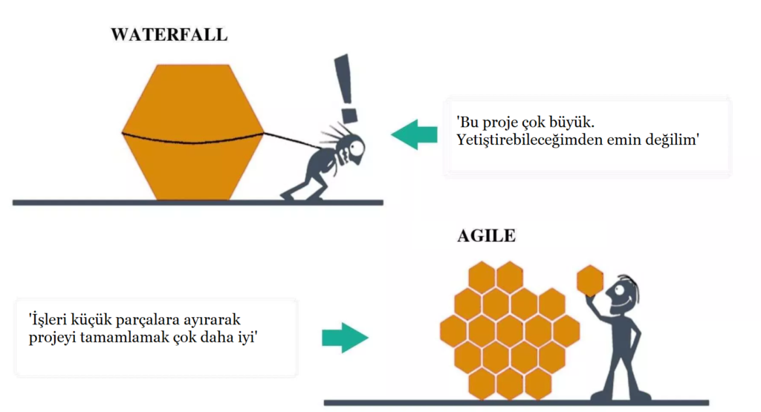
10/26

Slide 11
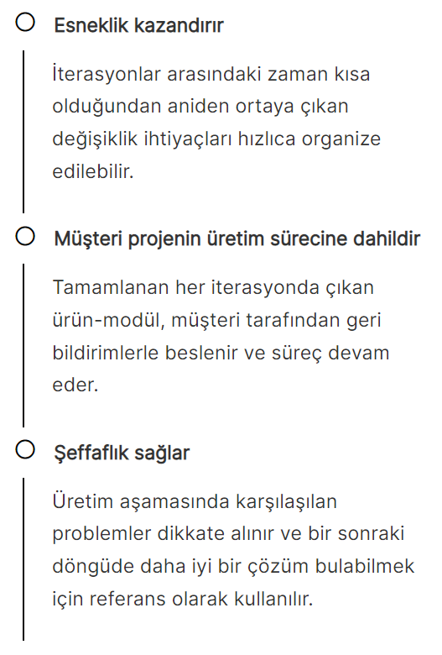
11/26

Slide 12

Ekstrem Programlama (XP)
Çevik metotların en çok bilinenlerinden biridir.
XP'de gereksinimler senaryolar (kullanıcı hikayeleri) şeklinde ifade edilir ve bunlar bir dizi görev olarak gerçekleştirilir.
Programcılar çiftler halinde çalışır ve kodu yazmadan önce testlerini yazarlar.
Sistem sürümleri arasında kısa zaman aralıkları vardır.
12/26

Slide 13

Çiftler Halinde Programlama (Pair Programming)
Çiftler aynı bilgisayarda kod geliştirirler.
Dinamik bir eşleştirme kullanarak, tüm takım elemanlarının birlikte kod geliştirmesi sağlanır.
13/26

Slide 14
Yararları
Takımın tamamı kodun tamamı üzerinde bilgi sahibi olur.
Kod iyi bir şekilde kontrol edilmiş olur.
Refactoring desteklenmiş olur.
Belirli bir zamanda iki ayrı kişinin yazdığı kodun yarısı kadar daha fazla kod geliştirilir.
14/26

Slide 15
Eşleşmeler
Bu ikili çalışmada 3 farklı eşleşme olabilir:
Uzman – Uzman, Acemi – Uzman, Acemi – Acemi
Uzman – Uzman: Oldukça iyi sonuçlar alınır. Kötü yanı, ortada bir problem varsa çözümlere genelde deneyimler sonucu çıkarım yaparlar, bu durum yeni fikirlerin üretimi açısından olumsuz bir durumdur.
Acemi – Uzman: En fazla verim alınan modeldir. Uzman geliştiricinin acemiye yön vermesi ve gelişimine destek vermesi açısından oldukça önemlidir. Acemi geliştiricinin yeni bilgilere açık olması ve sorgulayıcı özelliği ile yeni fikirler ortaya çıkacaktır.
Acemi – Acemi: 2 aceminin birlikte çalışması, farklı bakış açısı kazanma açısından faydalı olacaktır.
15/26

Slide 16

Hikaye Kartları
Hikaye kartları, XP planlama sürecinin (planlama oyunu) ana girdileridir.
XP sürecinde, müşteriler sistem gereksinimlerini oluşturmada ve öncelik sırasına sokmada yoğun görev alırlar.
Müşteri, geliştirme ekibi ile senaryoları tartışır.
16/26

Slide 17
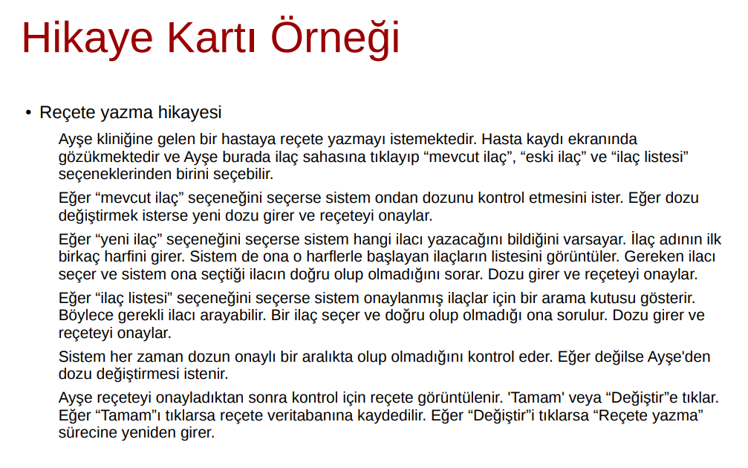
17/26

Slide 18
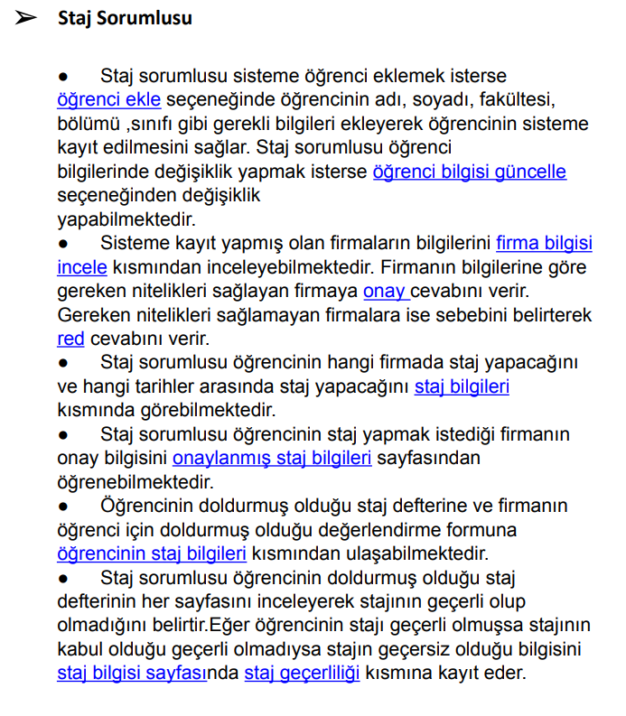
18/26

Slide 19
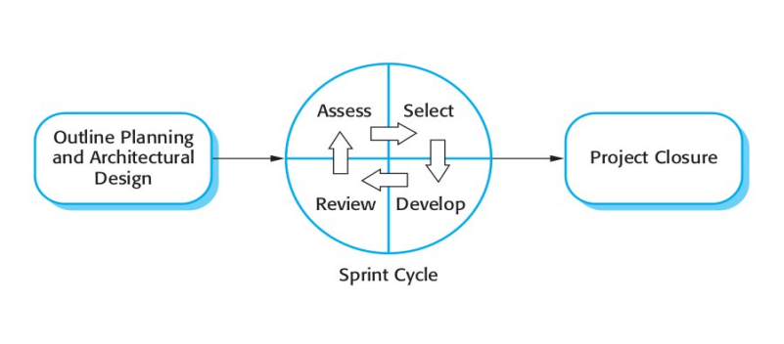
Scrum
Scrum genel bir çevik yöntemdir.
Çiftler halinde programlama ve önce-test yöntemi gibi yöntemler önermez.
Scrum'da üç faz bulunur.
19/26

Slide 20
Fazlar
Taslak planlama - projenin genel amaçları belirlenir ve tasarımı yapılır.
Hızlı koşma döngüsü – her döngüde sistemin bir artışı gerçekleştirilir.
Proje kapatma – proje toparlanır, gerekli dokümanlar (yardım dokümanı, kullanma kılavuzu, vb.) tamamlanır, projeden öğrenilen dersler değerlendirilir.
20/26

Slide 21
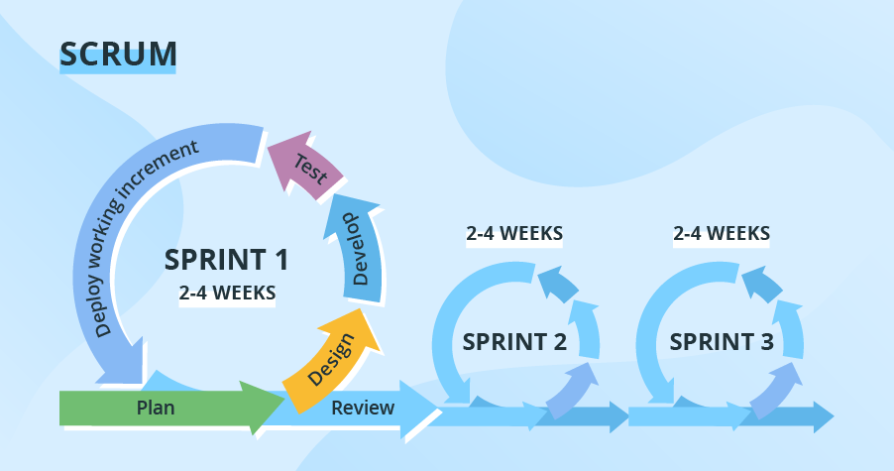
21/26

Slide 22
Önemli Noktalar
Çevik veya plan-güdümlü yaklaşım kullanmanın seçimi üretilen yazılımın tipine, geliştirme takımının yeteneklerine ve yazılımı geliştiren firmanın kültürel yapısına bağlıdır.
Çevik yöntemler hızlı geliştirime, sık yazılım sürümü çıkarmaya, sürecin ek yüklerini azaltmaya ve yüksek kalitede kod üretmeye odaklanan artımlı geliştirim yöntemleridir. Müşteriyi doğrudan sürece dahil ederler.
Çevik yöntemleri büyük sistemlere uygulamak zordur. Büyük sistemler belli bir tasarım ve dokümantasyona ihtiyaç duyarlar. Sürekli entegrasyon farklı yerlerde bulunan takımlarla imkansız hale gelebilmektedir.
22/26

Slide 23
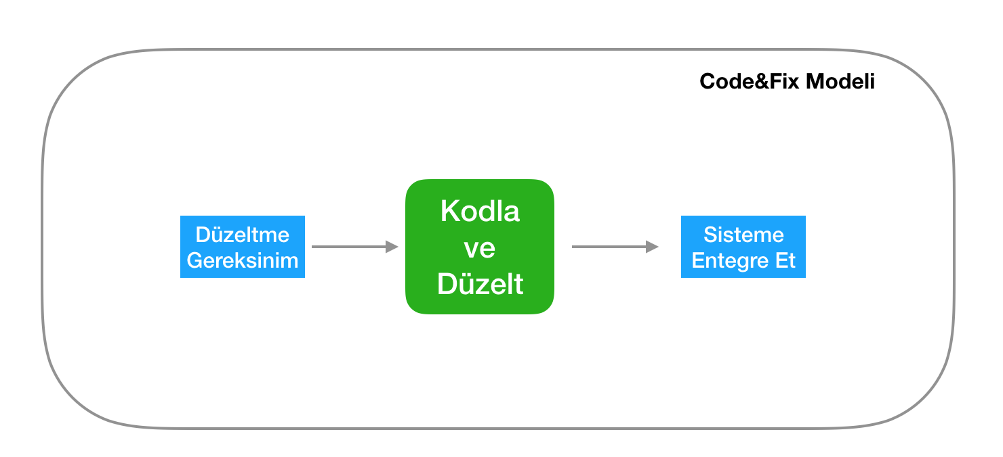
Code & Fix Model
Planlama, Analiz yapma vs kısımlar ile çok vakit kaybetmeden hemen ana problem üzerine odaklanılarak sonuca gitme hedeflenir.
23/26

Slide 24
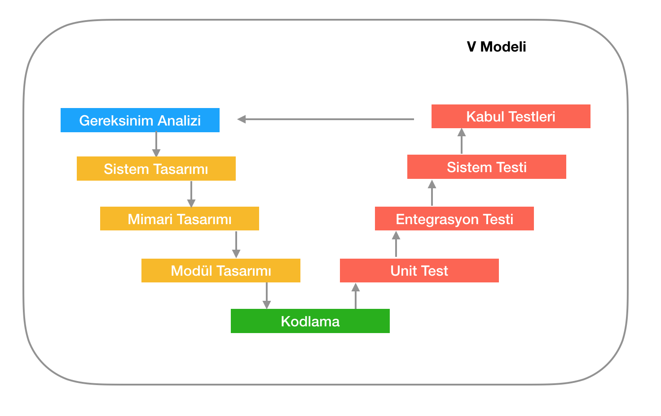
V Modeli
Waterfall Modeline Verification(Doğrulama) ve Validation(Onaylama) mekanizmasının eklenmiş halidir.
Unit Test geçen Kodlarınız başarılı çalışıyor demektir.
Entegrasyon Testi başarılıysa Modül ve Mimari Tasarımınız doğrudur.
Sistem Testlerinden geçiyorsanız Sistem tasarımınız doğrudur.
En son olarak müşteri kabul testlerinden geçiyorsanız Gereksinim analizini doğru yaptınız anlamına gelir.
24/26

Slide 25
Kaynakça
https://enprobilisim.com/yazilim-gelistirme-sureci-modelleri-sdmp/
https://medium.com/architectural-patterns/yaz%C4%B1l%C4%B1m-geli%C5%9Ftirme-modelleri-62915545c51e
https://www.educba.com/software-development-models/
https://www.scnsoft.com/blog/software-development-models
http://www.aspmvcnet.com/tr/m/yazilim-muhendisligi/selale-yontemi-waterfall-modeli.html
https://www.mustafayemural.com/artic-my000048/
https://medium.com/@ryoldash/agile-%C3%A7evik-yaz%C4%B1l%C4%B1m-geli%C5%9Ftirme-nedir-ve-nas%C4%B1l-uygulan%C4%B1r-93e85ffc866
https://www.conectohub.com/tr/cevik-agile-nedir-teknik-olmayan/
https://talentgrid.io/tr/pair-programming-nedir/
https://medium.com/@secilcor/scrum-nedi%CC%87r-6a4326951dd8
25/26

Slide 26

TEŞEKKÜR EDERİM...
Dİnledİğİnİz
İçİn

